Slide 1
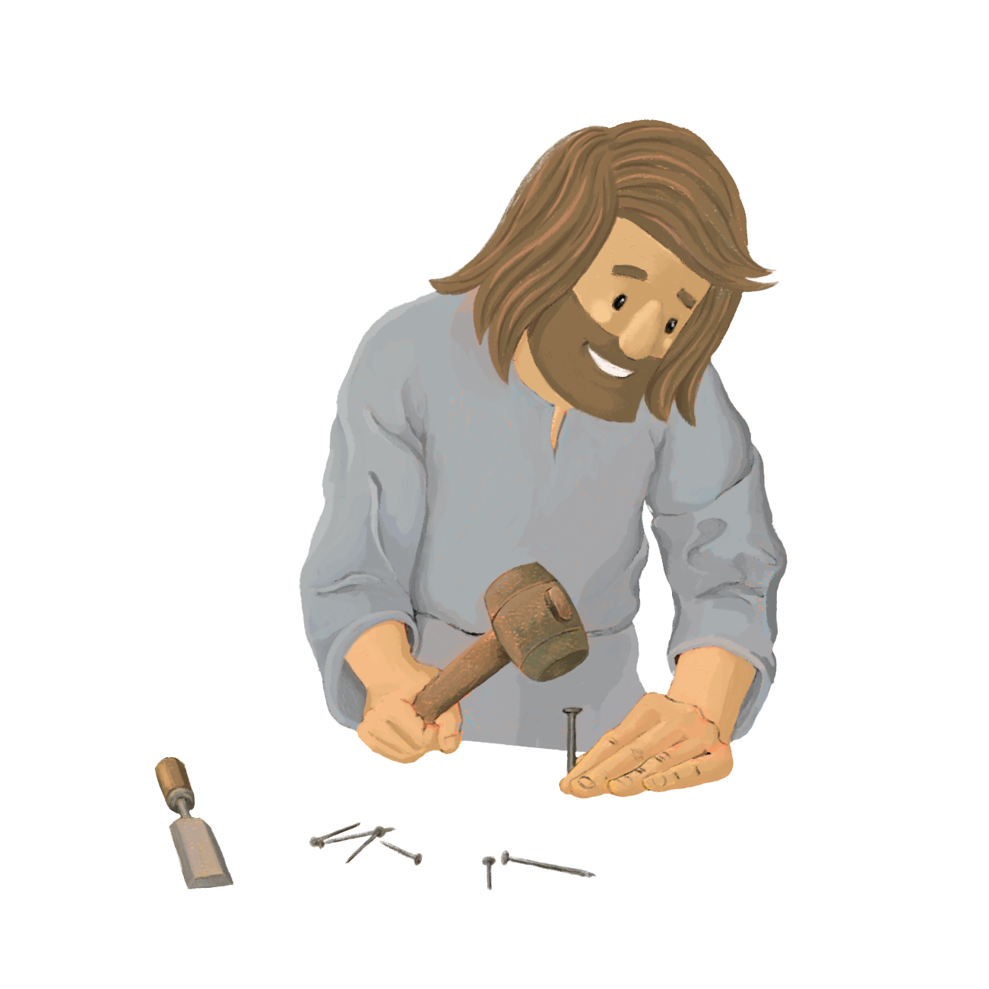


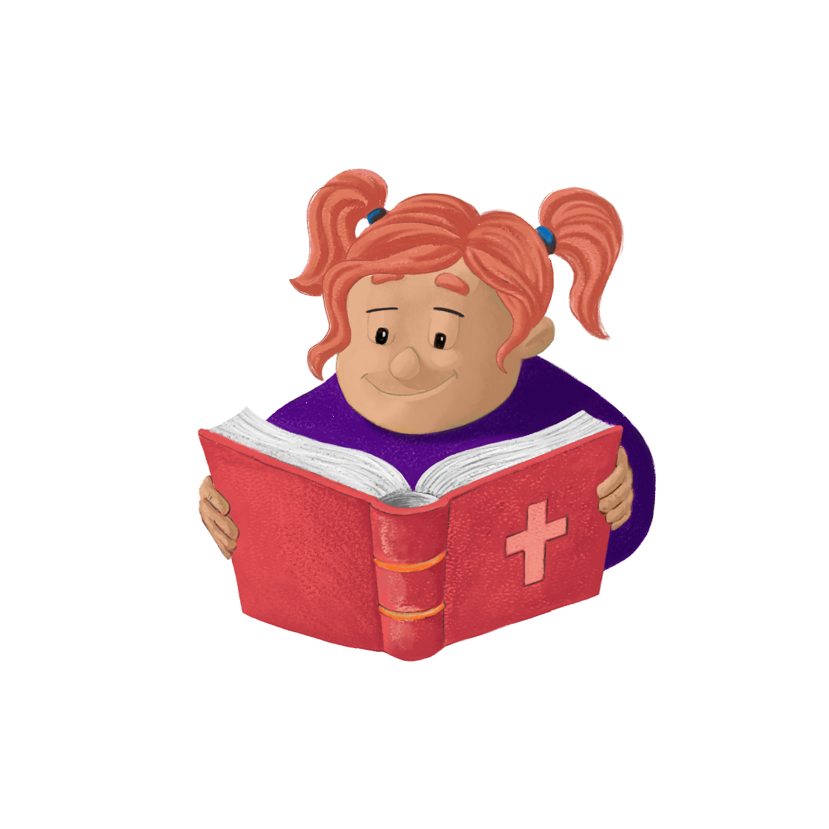
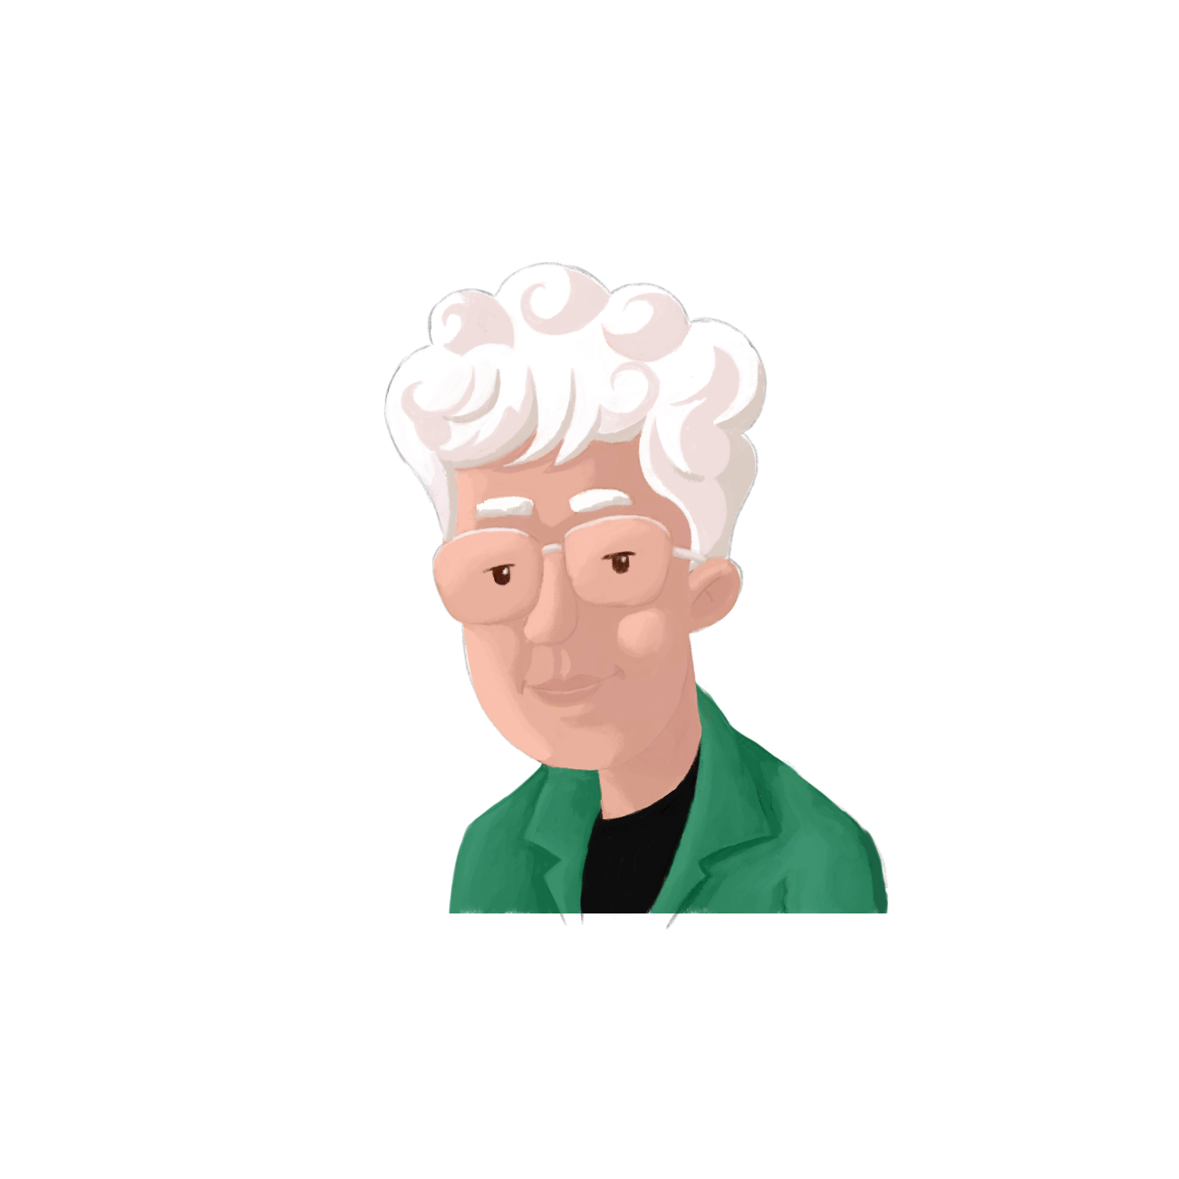


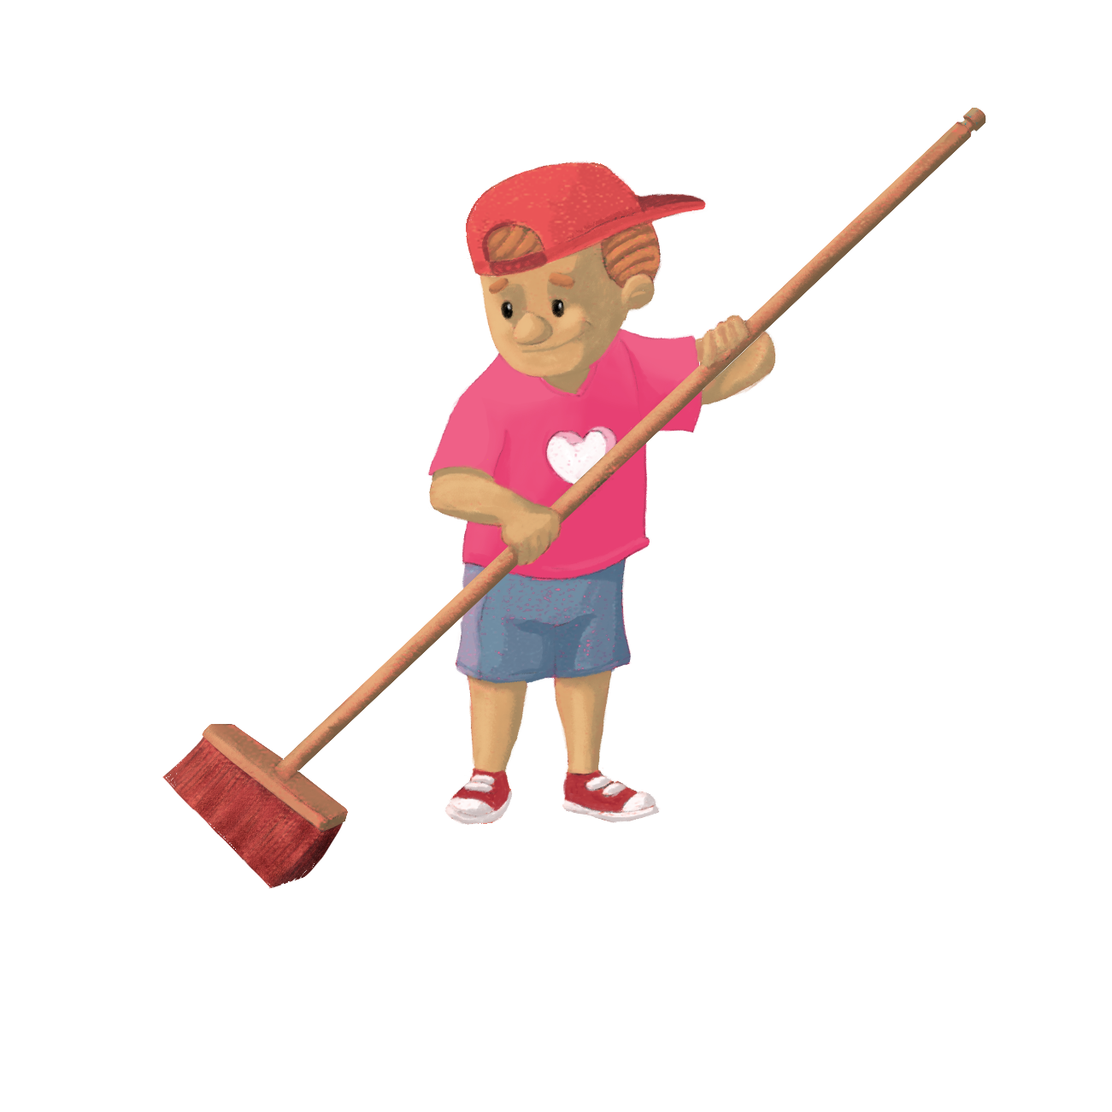
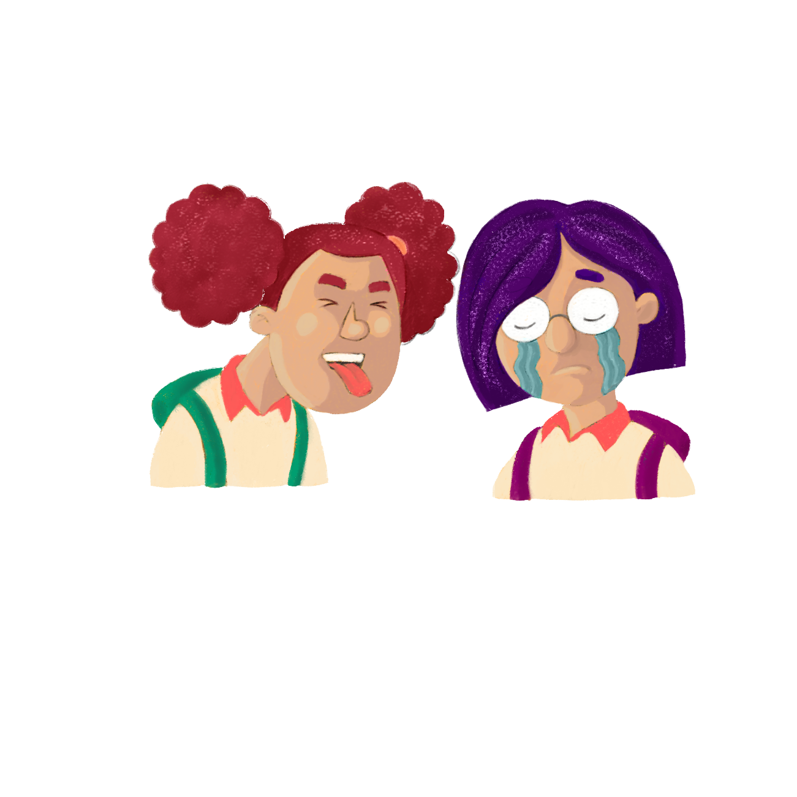
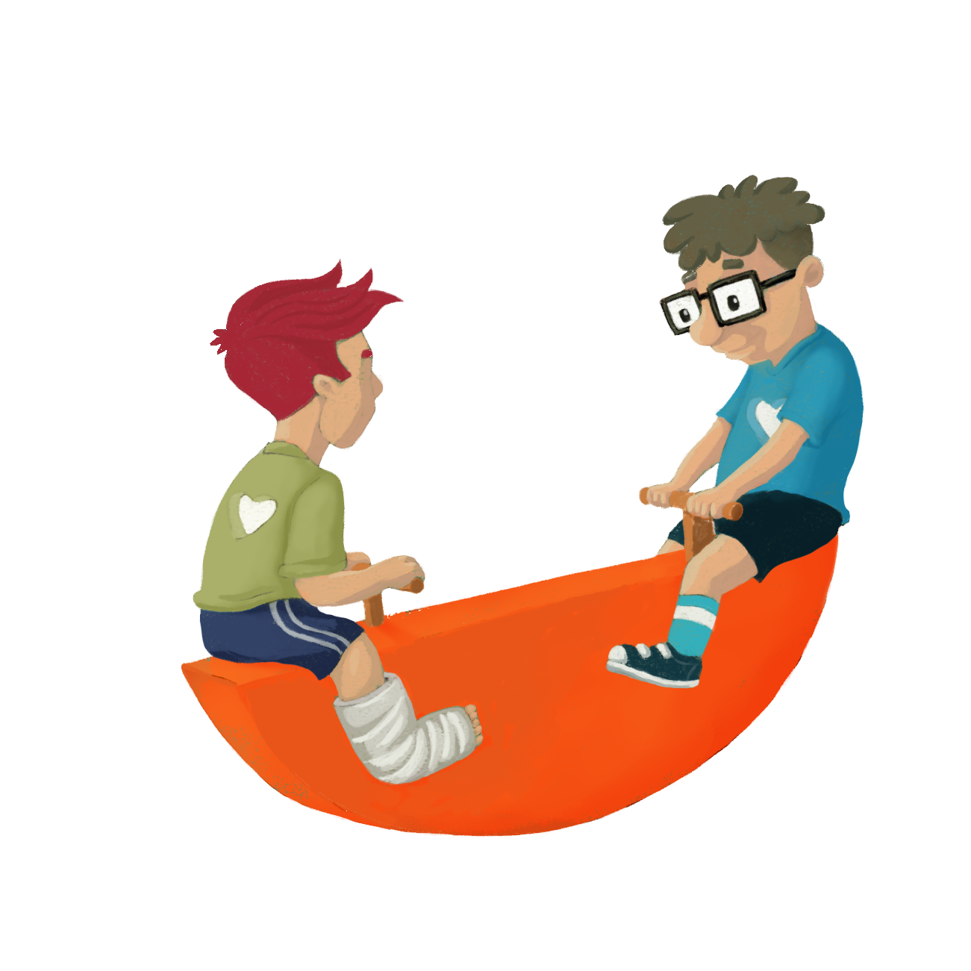


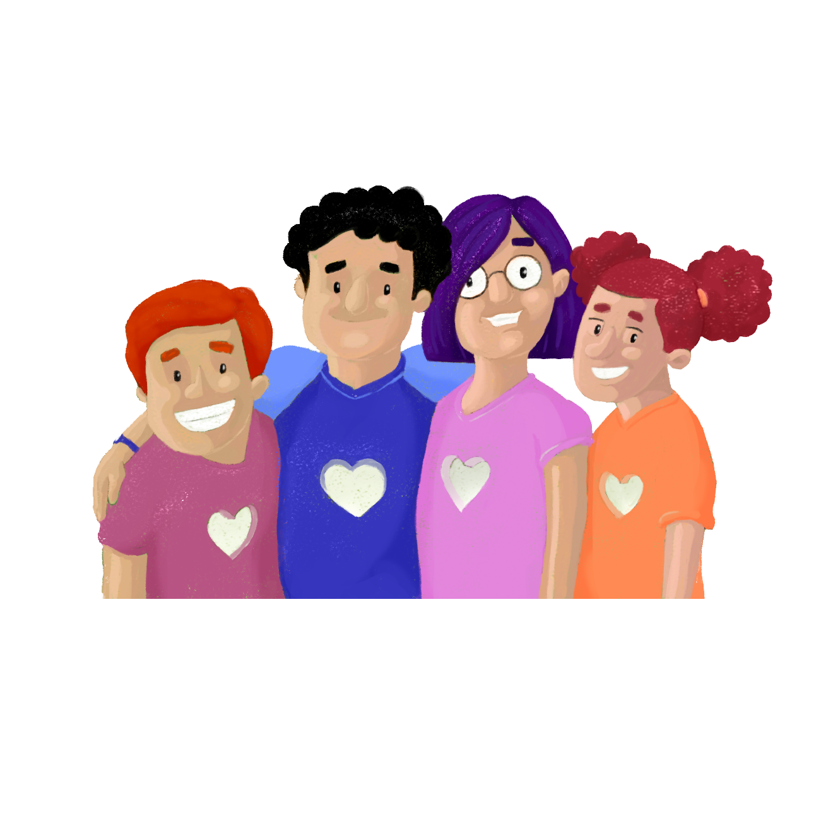

“Voilà comment je désire que vous soyez : des jeunes qui enseignent aux autres ce qu'est l'Evangile. Et plus vous le communiquerez aux autres, plus il sera en vous, et deviendra votre code de vie et produira chez les autres et au moment voulu, la révolution de la Bonne Nouvelle
Parole
de Vie
«Devenons amoureux de l'Evangile, vivons-le, jusqu'à nous laisser transformés par lui et le transmettre autour de nous. […]
SEPTEMBRE 2024
«
Vous êtes de ceux qui mettent en pratique la Parole, pas seulement ceux qui l'écoutent en s'illusionant sur eux-mêmes
« Nous toucherons du doigt la liberté. Et au delà de nos limites nous accueillerons la révolution d'amour que Jésus-même, libre de vivre en nous, provoquera autour de nous »[1].
»
(Gc 1,22)
Portons notre regard autour de nous et mettons-nous au service de ceux qui sont dans le besoin, avec, pour eux, les gestes nécessaires de paix et de réconciliation.
Et elle a commencé à changer et j'ai compris qu'il valait la peine de faire toujours ainsi.
Parce que le monde nouveau que nous voulons
voir commence justement là où nous vivons.
Maintenant dans ma classe, nous sommes différentes et avons commencé à nous entraider.
A. Allemagne
“Dans ma classe, une fille ne faisait rien d'autre que de se moquer de moi et de m'embêter.
Un jour, je me suis souvenu de ce que Jésus disait: “Aime tes ennemis, fais du bien à qui te fait du mal …” (cf. Mt, 43-47) et et j'ai compris que je devais l'aimer avec des gestes concrets.
«(…) En vous voyant on pourra dire : “C'est un bien un autre Jésus qu'on retrouve sur notre terre”»[2].
[1] Ch. Lubich, Parole de vie de septembre 2006, Parole di Vita, aux bons soins de Fabio Ciardi, (Oeuvres de Chiara Lubich 5), Città Nuova, Roma 2017, p. 790.
[2] Du livre “Chiara aux Gen 3” Roma. Città Nuova 1979 pp 63-64
Adattamento di Encar Javaloyes
Illustrazione: Guli Rodriguez (guillermodde@gmail.com)
www.teens4unity.com

Slide 2






Parole
de Vie
Voilà comment je désire que vous soyez: des jeunes qui enseignent aux autres ce qu'est l'Evangile. Et plus vous le communiquerez aux autres, plus il sera en vous, et deviendra votre code de vie et produira chez les autres et au moment voulu, la révolution de la Bonne Nouvelle.
«Devenons amoureux de l'Evangile, vivons-le, jusqu'à nous laisser transformés par lui et le déverser sur les autres. […]
SEPTEMBRE 2024
«« Nous toucherons du doigt ce qu'est la liberté. Et au delà de nos limites nous accueillerons la révolution d'amour que Jésus-même, libre de vivre en nous, provoquera autour de nous »[1].
«
Vous êtes de ceux qui mettent en pratique la Parole, pas seulement ceux qui l'écoutent en s'illusionant sur eux-mêmes
»
(Gc 1,22)
Portons notre regard autour de nous et mettons-nous au service de ceux qui sont dans le besoin avec, pour eux, les gestes nécessaires de paix et de réconciliation.
Et elle a commencé à changer et j'ai compris qu'il valait la peine de faire toujours ainsi.
Parce que le monde nouveau que nous voulons
voir commence justement là où nous vivons.
Maintenant dans ma classe, nous sommes différentes et avons commencé à nous entraider.
A. Allemagne
“Dans ma classe, une fille ne faisait rien d'autre que de se moquer de moi et de m'embêter.
Un jour, je me suis souvenu de ce que Jésus disait: “Aime tes ennemis, fais du bien à qui te fait du mal …” (cf. Mt, 43-47) et j'ai compris que je devais l'aimer avec des gestes concrets.
«(…) En vous voyant on pourra dire : “C'est bien un autre Jésus qu'on retrouve sur notre terre”»[2].
[1] Ch. Lubich, Parole de vie septembre 2006 - Parole di Vie, de Fabio Ciardi, (Opere di Chiara Lubich 5), Città Nuova, Roma 2017, p. 790.
[2] Du livre “Ai Gen 3 Chiara” Roma. Città Nuova 1979 pp 63-64
Adaptation de Encar Javaloyes
Illustration Guli Rodriguez (guillermodde@gmail.com)
www.teens4unity.com

